Slide 1

Faculdade Farias Brito
Progressive Web Apps, uma alternativa para o desenvolvimento de aplicações móveis
Aluno: Caio Rodrigues Fernandes
Orientador: Paulo Benício Melo de Sousa
Fortaleza / 2017

Slide 2
Glossário
Introdução
  Contextualização
  Objetivos
  Metodologia
Referencial Teórico
  Conceitos e tecnologias
  Problemas
Conclusão
  Escopo da solução
  Cronograma
  Referências

Slide 3
I – Introdução

Slide 4

Contextualização

Slide 5
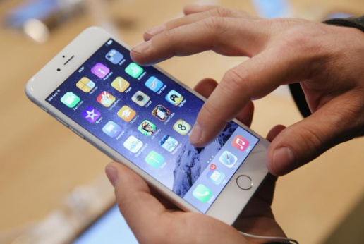
Soluções Nativas
Vantagens
  Bom desempenho
  Acesso à recursos do aparelho
  Funcionamento off-line
Desvantagens
  Uso burocratizado
  Demanda um maior custo no desenvolvimento (contratação e treinamento)

Slide 6

Web apps tradicionais
Vantagens
  Podem ser utilizados sem prévia instalação
  Menor custo no desenvolvimento (multiplataforma)
Desvantagens
  Dependente de conexão com a rede
  Desempenho inferior
  Limitação no acesso à recursos do aparelho

Slide 7

Objetivos
Apresentar as tecnologias que compõem um progressive web app (PWA)
Destacar alguns parâmetros/critérios para a avaliação do grau de conformidade de soluções PWAs em relação à aplicações nativas
Apontar os tipos de aplicações onde a abordagem pouco ou nada têm a contribuir

Slide 8
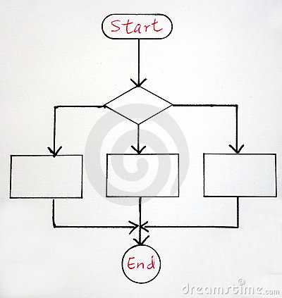
Metodologia
Alguns métodos qualitativos serão utilizados como critério para avaliar o resultado do uso dos progressive web apps
  Escolha dos cenários propícios para a adoção da tecnologia
  Elenco de critérios para avaliar comparativamente a solução empregada (uso de processador e memória, consumo de bateria, uso de dados, etc)
  Análise sucinta dos resultados

Slide 9
II – Referencial Teórico

Slide 10

Progressive Web Apps
Web apps “melhorados”
  Funcionamento off-line (service workers)
  Carregamento rápido e confiável (application shell)
  Ícone de atalho na homescreen do aparelho (web manifest)
  Seguro (uso obrigatório de HTTPS)
  Indexável
  Responsivo

Slide 11

Service Workers
Conceito
  Atua como um servidor de proxy de rede programável
Funcionalidades
  Execução em segundo plano do aplicativo
  Armazenamento em cache dos arquivos estáticos
  Notificações para reengajamento do usuário

Slide 12
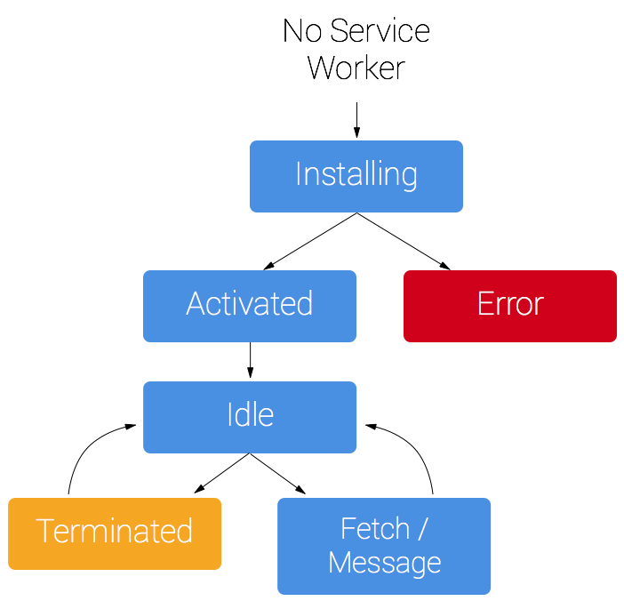
Ciclo de vida

Slide 13

Problemas
Compatibilidade entre os browsers
Acesso à recursos do aparelho
Resistência à tecnologia (Apple)

Slide 14
III – Conclusão

Slide 15

Escopo da solução
Lista de indicadores para a análise de progressive web apps
Comparação de um estudo de caso de uma aplicação nativa e PWA

Slide 16
Cronograma
Atividades | Resultados | Início previsto | Término previsto
Estudo bibliográfico | Conhecimento a respeito de progressive web apps. | 01/08/2017 | 31/08/2017
Desenvolvimento dos testes comparativos | Executar os testes necessários para se comparar as duas abordagens de desenvolvimento estudadas. | 01/09/2017 | 31/10/2017
Resultados e limitações da solução | Resultado através dos testes obtidos e abordagens onde os progressive web apps pouco ou nada contribuem. | 01/11/2017 | 30/11/2017

Slide 17
Referências
https://developers.google.com/web/fundamentals/
https://developer.mozilla.org/en-US/Apps/Progressive
https://developers.google.com/web/showcase/
https://pwa.rocks/

Slide 18
Obrigado pela atenção.

